Slide 1
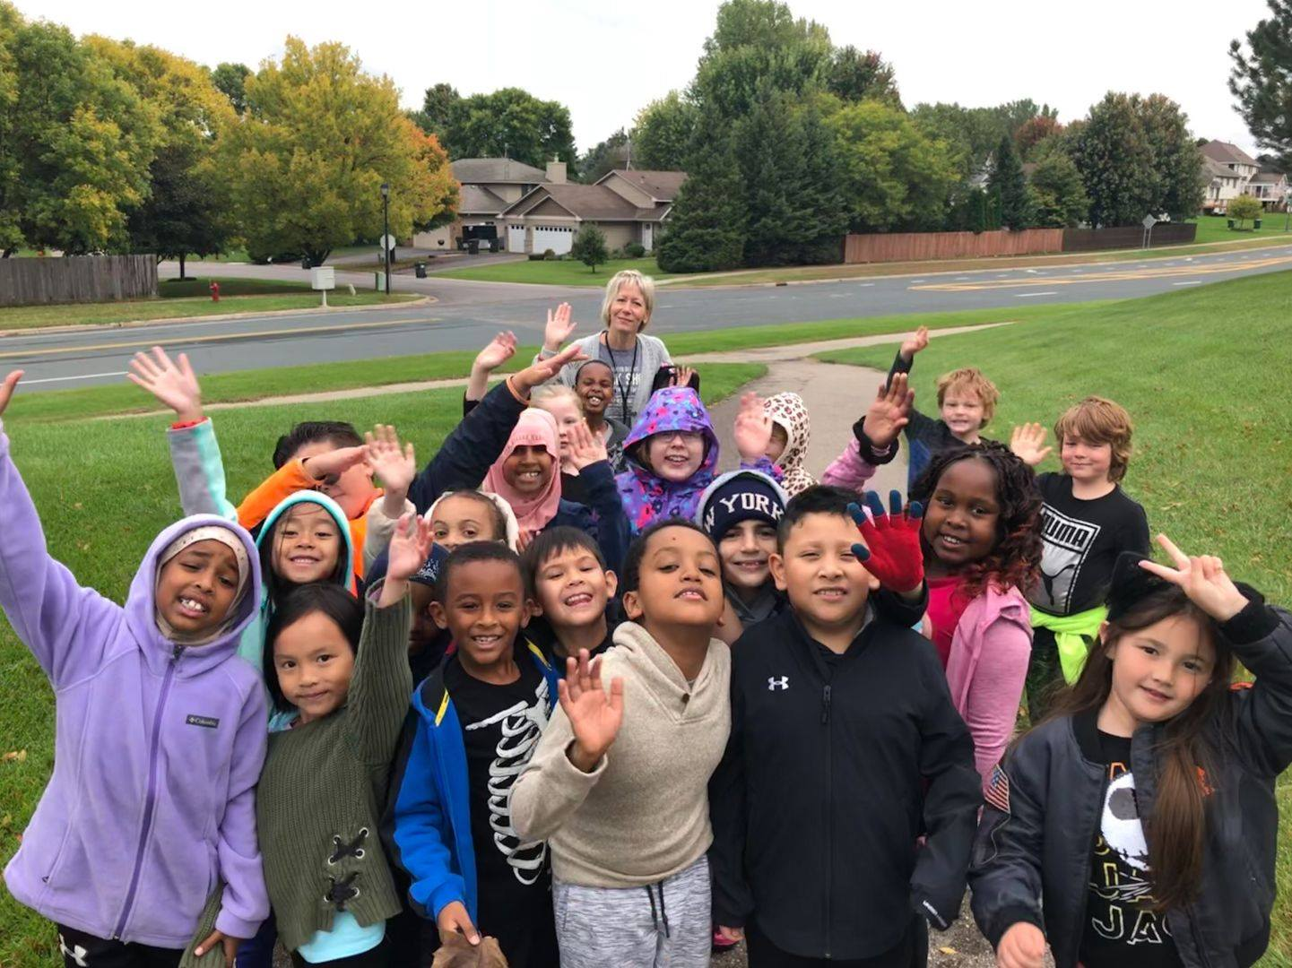
¡Deja de conducir y sal a la calle!
DÍA DE CAMINAR A LA ESCUELA
el 9 de octubre
Para más información, visita
www.mnsaferoutestoschool.org

Slide 2
PARTICIPA EN NUESTRO CONCURSO DE FOTOS EN FACEBOOK
¡Inténtalo! #mnwalks
El Día de caminar a la escuela
es el 9 de octubre
facebook.com/ MinnesotaSafeRoutestoSchool

Slide 3
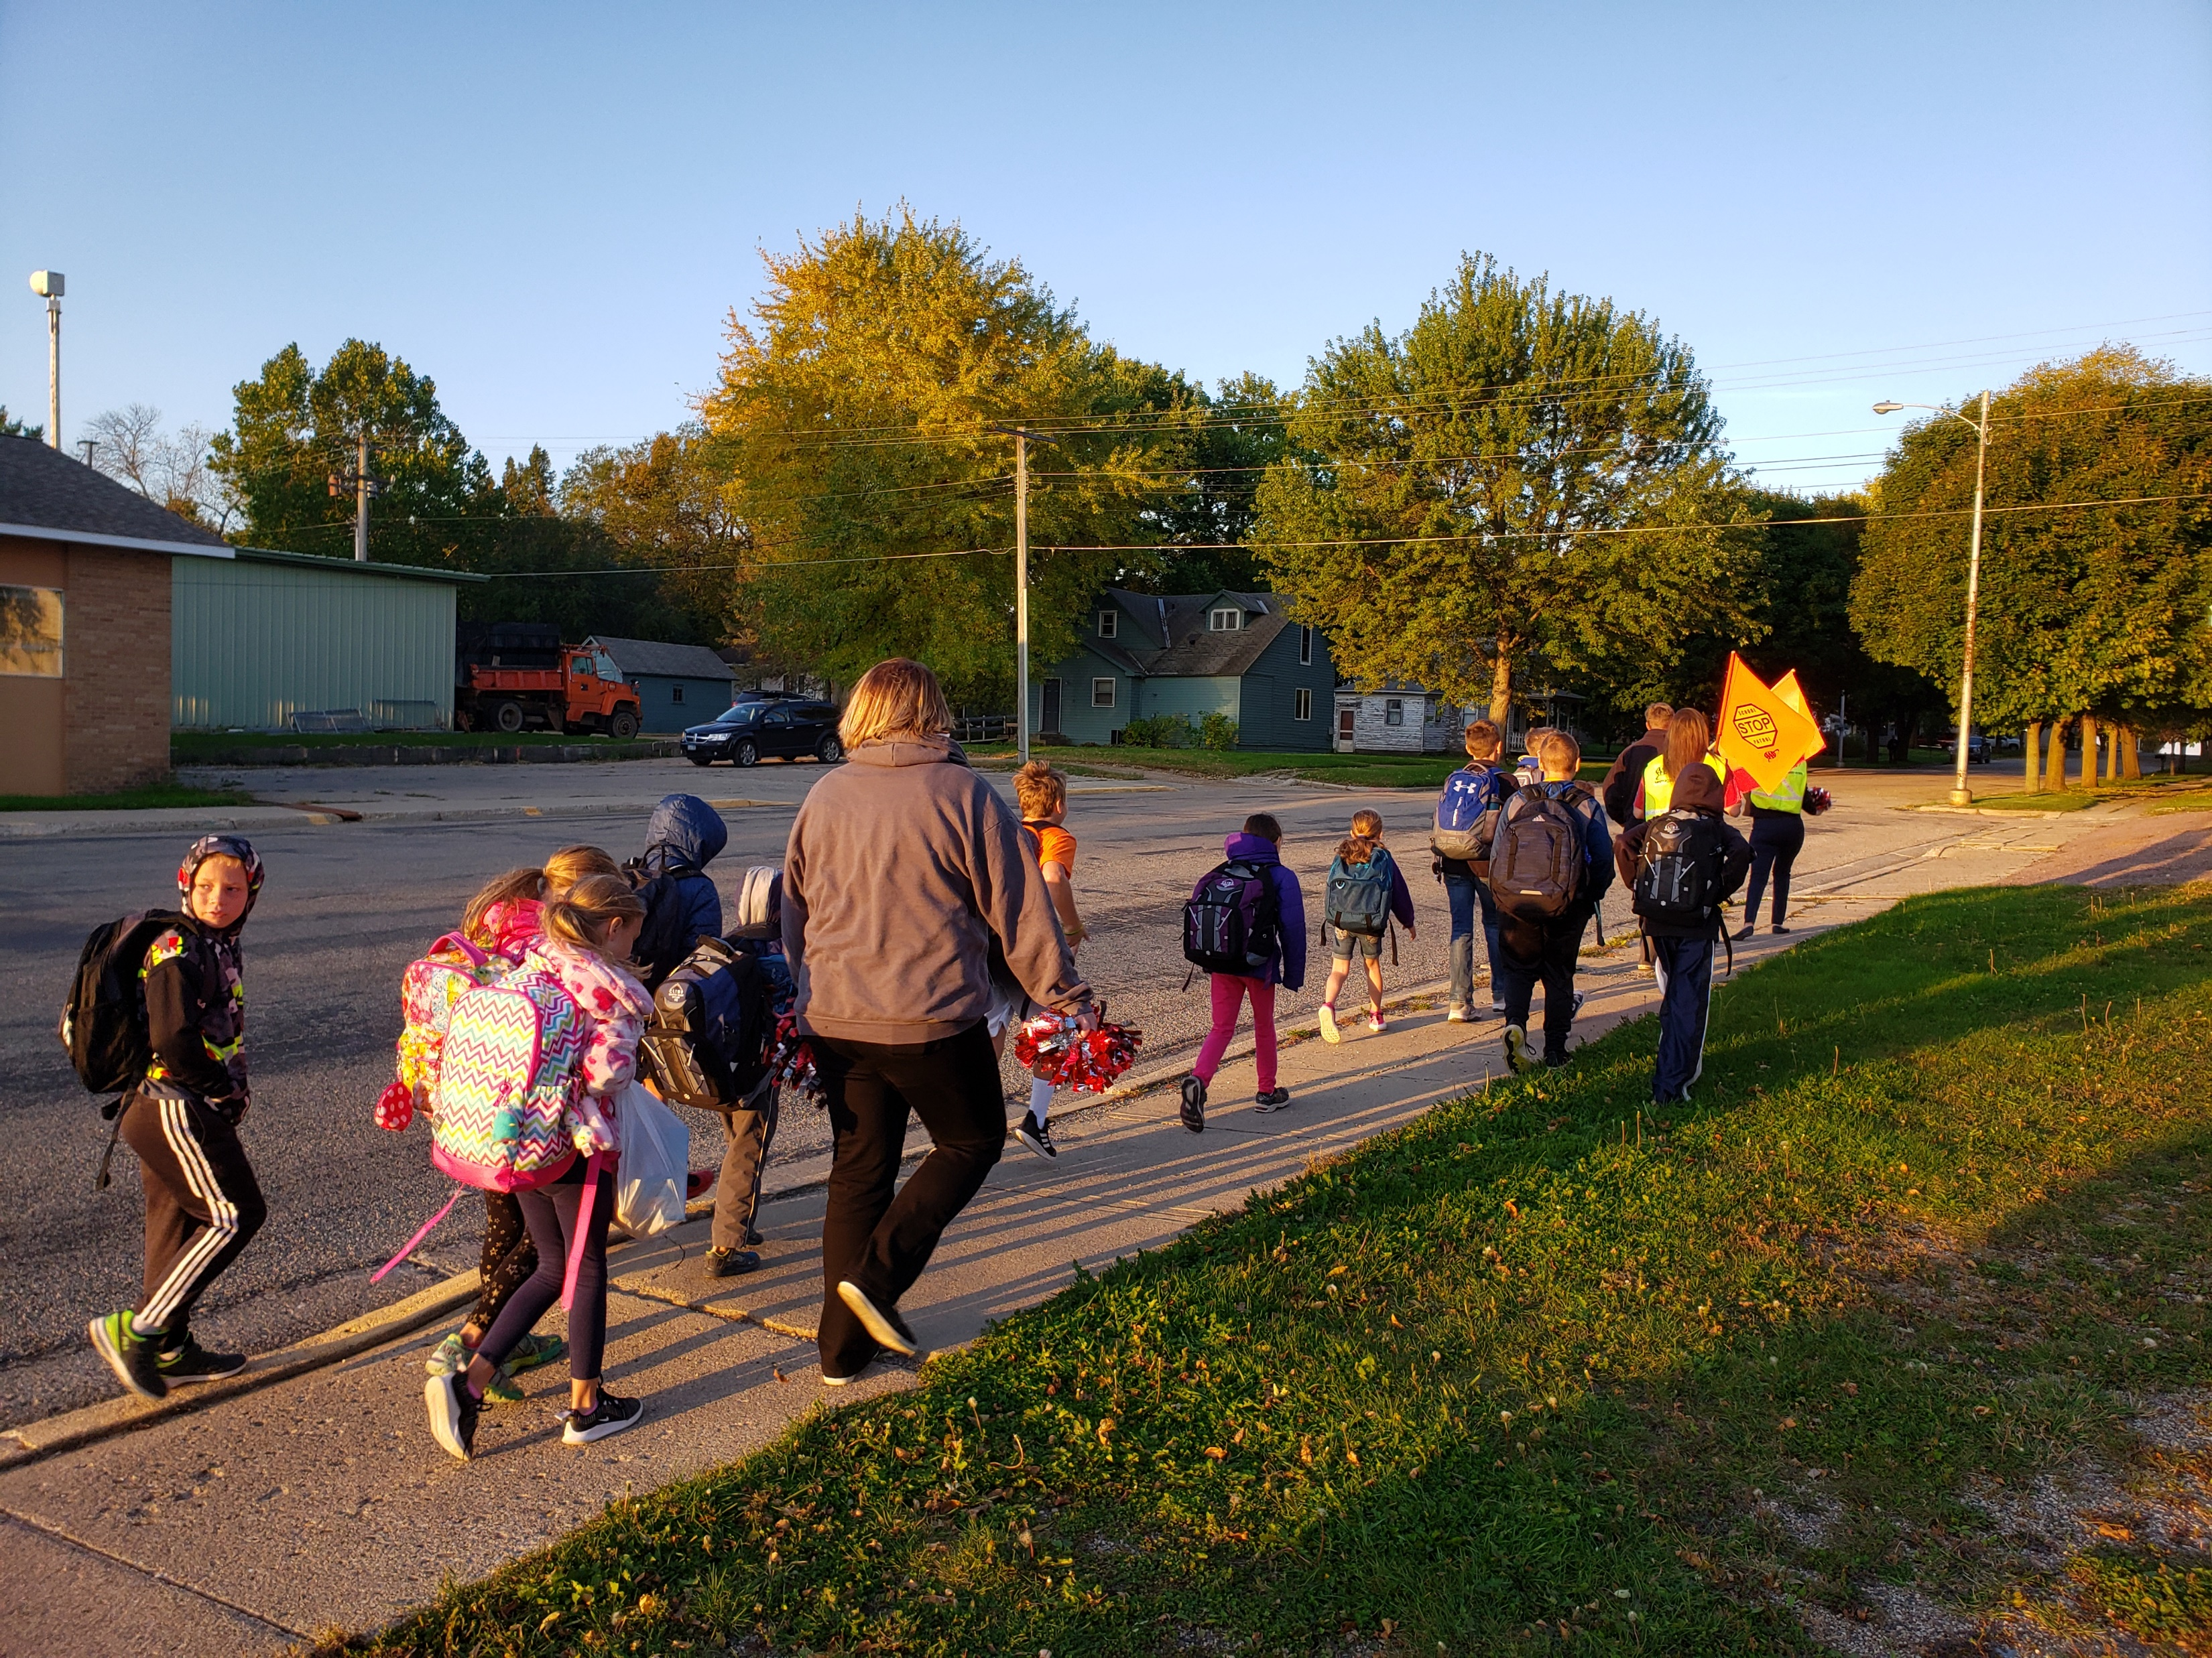
¡inicia el nuevo curso escolar como padre voluntario!
DÍA DE CAMINAR A LA ESCUELA
el 9 de octubre
Dirije un autobús escolar andante, saluda a los alumnos, sirve bocadillos, reparte premios y
mucho más.
Para más información, contacta a:
[name, email, phone]

